Slide 1
BENEMERITA UNIVERSIDAD AUTONOMA DE PUEBLA
Facultad de Ciencias Físico Matemáticas Maestría en Ciencias Física Aplicada
Protocolo de tesis:
“Diseño y construcción de un monitor de radiación en 2D por medio de un tubo fotomultiplicador (PMT) H9500”
Alumno:
Saúl Hernández Mariscal
Asesor:
Dr. Humberto Salazar I.
Diciembre de 2010

Slide 2
Introducción
Muchas aplicaciones de medicina nuclear y biología requieren de imágenes con alta resolución, para lo cual se había usado el PMT H8500 [1].
Para el estudio de imágenes de fenómenos atmosféricos ultrarrápidos el PMT H7546B [2].
El PMT H9500 es más sensible a la posición, permite un mejor muestreo de la distribución de carga, pero se requiere de una electrónica de lectura más compleja [3].

Slide 3
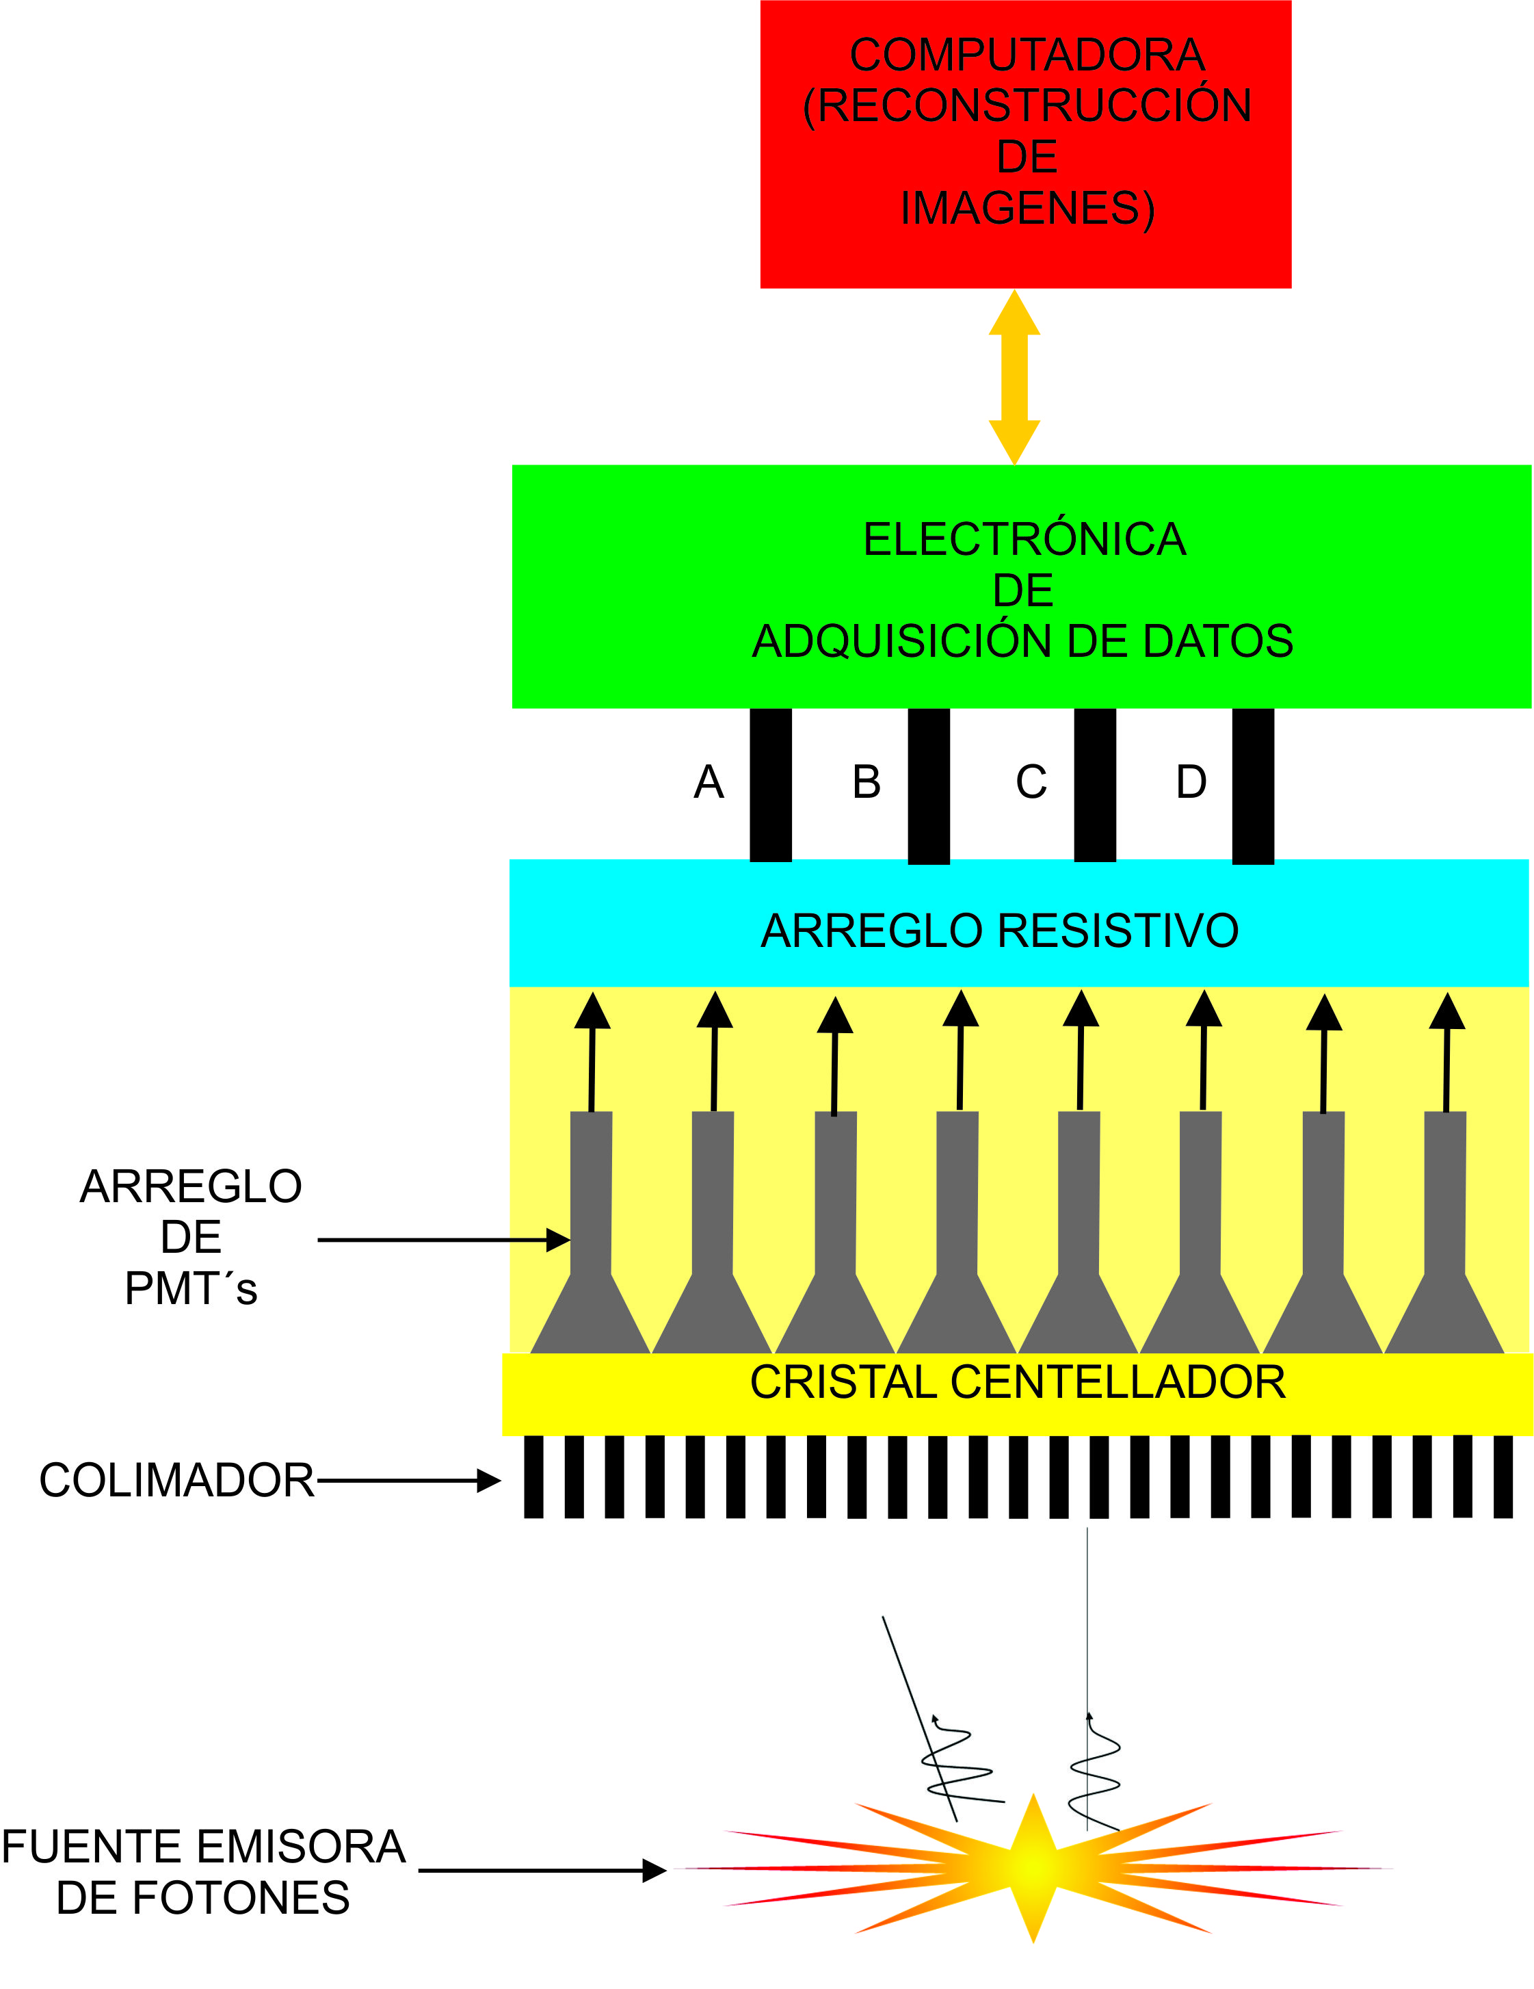
La gamma cámara
Figura 1. Principales componentes de una gamma cámara.

Slide 4
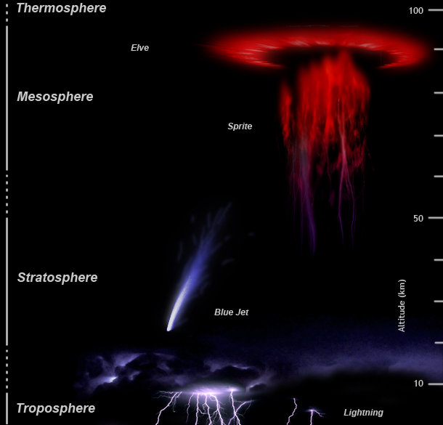
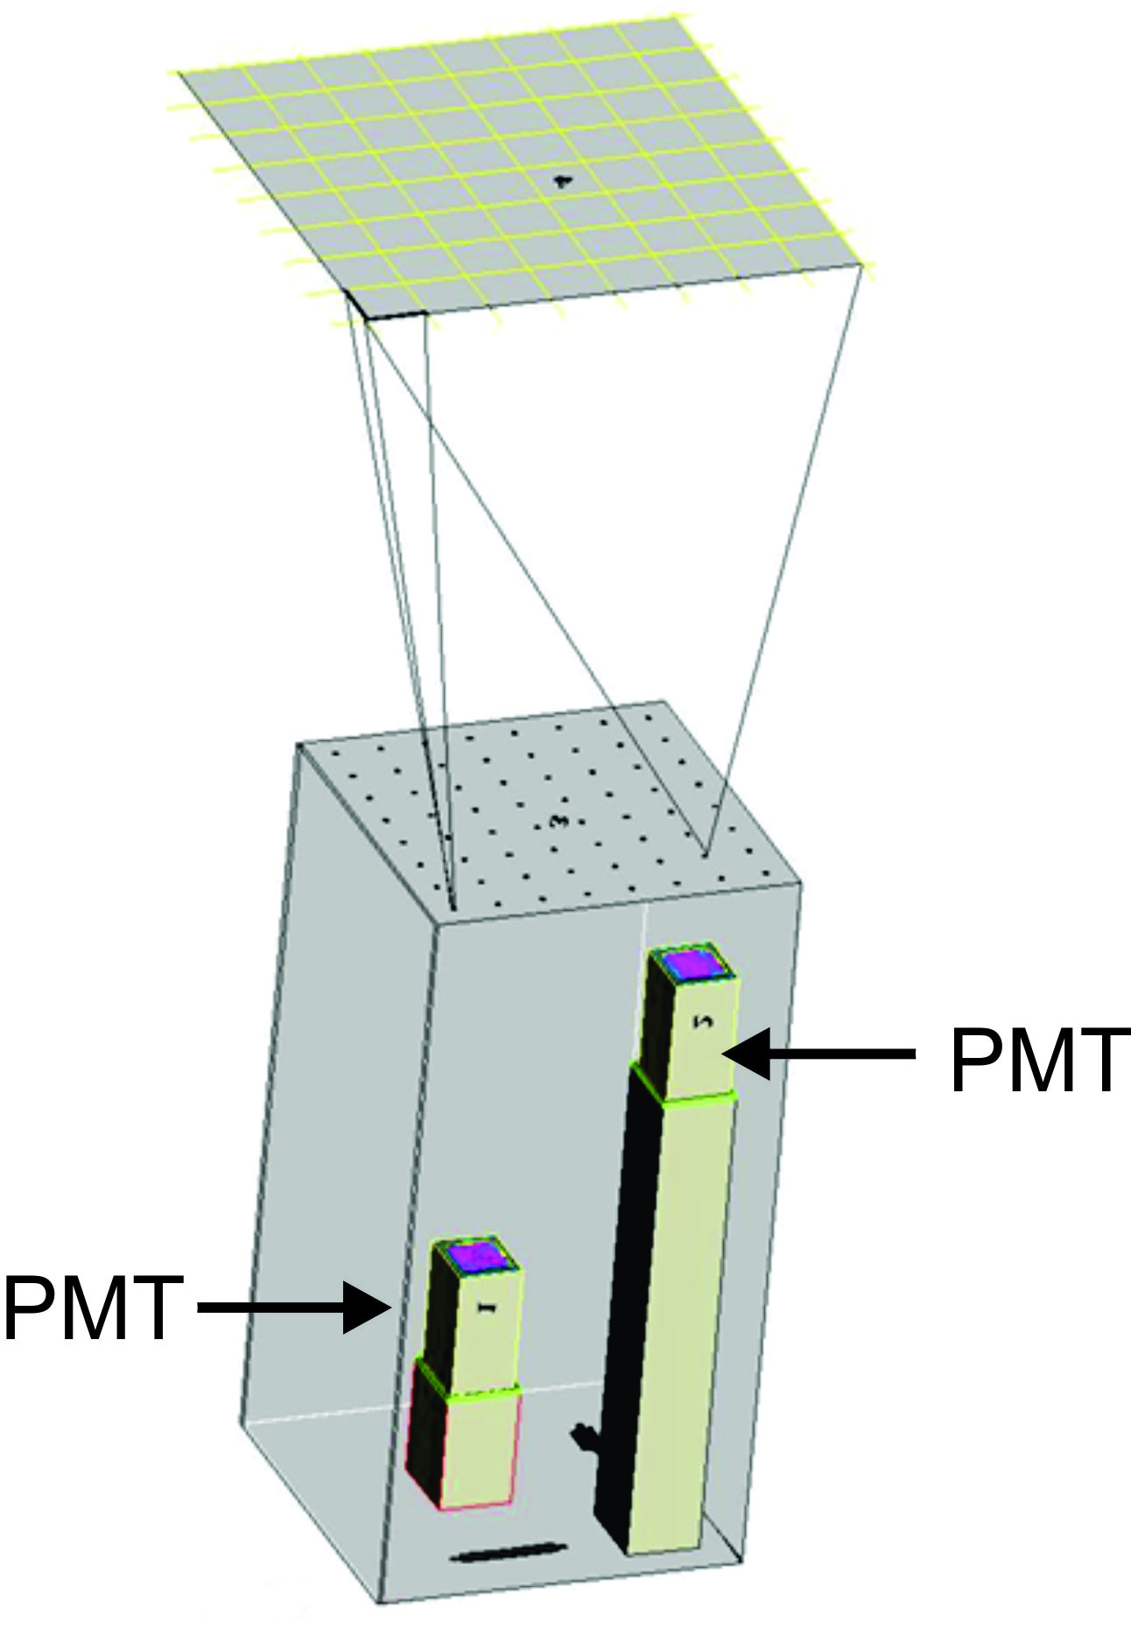
La cámara obscura
Figura 2. Fenómenos atmosféricos.
Figura 3. Cámara obscura.

Slide 5
Objetivos
Objetivo general
Diseño y construcción de un monitor de radiación en 2D por medio del PMT H9500.
Objetivos específicos
Caracterizar al PMT H9500.
Construcción de una electrónica de lectura para eventos largos (ms).
Construcción de una electrónica para eventos rápidos (ns).
Aplicación potencial en detección de eventos atmosféricos transitorios.

Slide 6
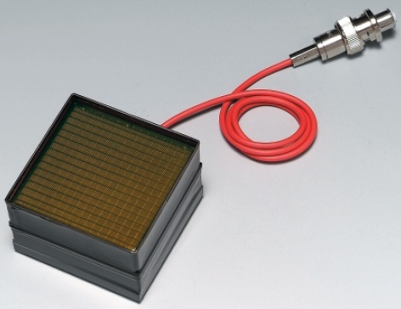
Características
Arreglo de pixeles de 16X16
Área efectiva de detección de 49x49 mm²
Dimensiones de 3X3 mm²
Respuesta espectral de 300 a 650 nm
Ganancia pico en 400 nm
Eficiencia cuántica del 24%
Ganancia típica de 1.5x10⁶
Figura 4. Vista superior del PMT H9500.

Slide 7
Caracterización
Respuesta a un fotoelectrón
Prueba de ganancia
No uniformidad
Figura 5. Arreglo para la caracterización de cada ánodo del PMT.

Slide 8
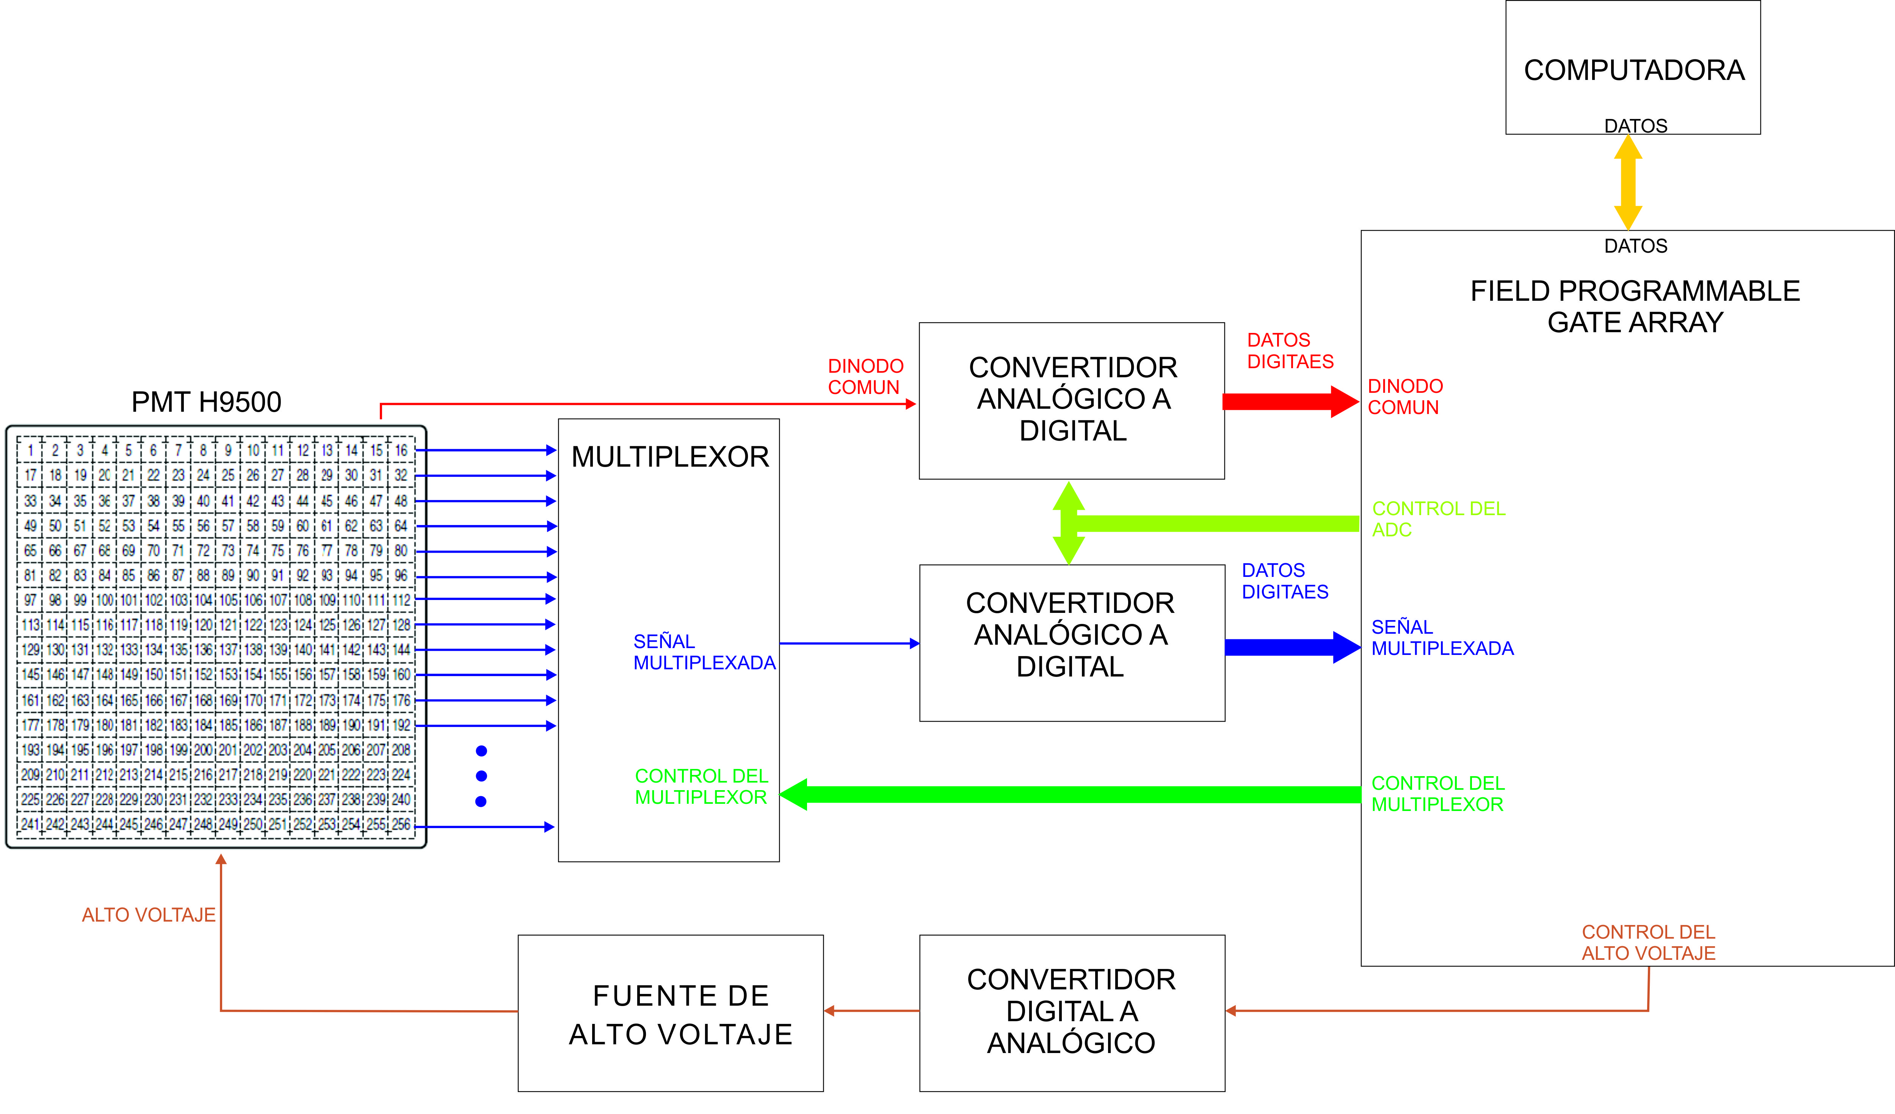
Electrónica de eventos largos
Figura 6. Diagrama a bloques de la electrónica de eventos largos.

Slide 9
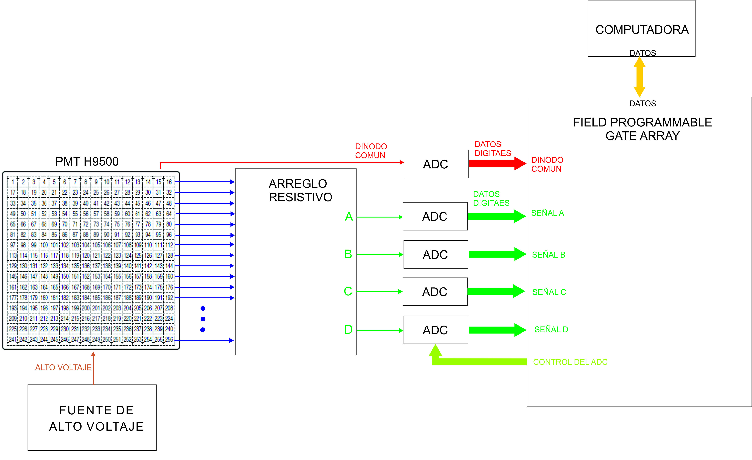
Electrónica de lectura de eventos rápidos
Figura 7. Diagrama a bloques de la electrónica de eventos rápidos.

Slide 10
Cronograma de actividades
ACTIVIDADES (2010) | Mar. | Abr. | Mayo. | Jun. | Jul. | Ago. | Sept. | Oct. | Nov. | Dic.
Revisión bibliográfica. |  | X | X | X | X | X | X
Prueba de ganancia. |  |  |  |  |  | X | X
Respuesta ante un fotoelectrón. |  |  |  |  |  | X | X | X
Prueba de uniformidad. |  |  |  |  |  |  | X | X | X
Curso de Instrumentación y detección de Partículas I | X | X | X | X | X
Curso de Instrumentación y detección de Partículas II |  |  |  |  |  | X | X | X | X | X
Construcción de la electrónica de lectura para eventos largos |  |  |  |  |  |  |  | X | X | X
ACTIVIDADES (2011) | Ene. | Feb. | Mar. | Abr. | Mayo | Jun. | Jul.
Curso de Instrumentación y detección de Partículas II | X
Construcción de la electrónica de lectura para eventos largos | X | X
Toma de datos |  |  | X | X | X
Construcción de la electrónica para eventos rápidos |  |  | X | X | X | X
Escritura de tesis | X | X | X | X | X | X
Versión final de tesis |  |  |  |  |  | X | X
Defensa de la tesis |  |  |  |  |  |  | X
10

Slide 11
Referencias Bibliográficas.
C. Trotta, R. Massari, G. Trinci, N. Palermo, S. Boccalini, F. Scopinaro, A. Soluri. “High-Resolution Imaging System (HiRIS) based on H9500 PSPMT”. Nuclear Inst. and Methods in Physics Research, A, 593 (3), p.454-458, Aug 2008.
E. Ponce, B. Khrenov, M.I. Panasyuk, O.Martinez, H. Salazar, G. Garipov, P. Klimov. “Pinhole camera for study of atmospheric UV flashes as a source of background in the TUS experiment”. Nuclear Inst. and Methods in Physics Research, A, (en prensa).
Vladimir Popov, Stan Majewski. “A Compact High Performance Readout Electronics Solution for H9500 Hamamatsu 256 Multianode Photomultiplier Tube for Application in Gamma Cameras”. IEEE Nuclear Science Symposium Conference Record, volumen 5, p. 2981-2985, Nov 2006.
Hoja tecnica de hammamatsu H9500.
Saldaa-Gonzalez, G.; Salazar-Ibarguen, H.; Martinez Bravo, O.M.; Moreno-Barbosa, E.; , "2D image reconstruction with a FPGA-based architecture in a gamma camera application," Electronics, Communications and Computer (CONIELECOMP), 2010 20th International Conference on , vol., no., pp.102-105, 22-24 Feb. 2010
Griselda Saldaña, Uvaldo Reyes, Humberto Salazar, Oscar Mario Martínez, Eduardo Moreno.” Novel approach for image reconstruction in a mini gamma camera prototype using FPGAs”. Enviado a Proccedings de la reunion deFisica Medica (2010).

